Slide 1
溫帶動物小檔案
收集資料者：Rina

Slide 2
小爪水獺
能偵測附近輕微的騷動
水獺棲息於內陸淡水區域，也可適應河口或海水環境
水獺活動以夜間為主，潛水、游泳能力強

Slide 3
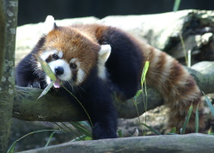
小貓熊
身體大部分為深棕色，四肢為黑色，蹠底顏色較淡
雜食性，在野外取食筍尖、草、根、水果、橡實、昆蟲、蛋、小鳥等。
小貓熊是夜行性或晨昏活動的動物，白天在樹上睡覺。

Slide 4
資料來源
小爪水獺http://newweb.zoo.gov.tw/Pager/Show/ZooData_Index_Show.aspx?Animal_ID=165
小貓熊
http://newweb.zoo.gov.tw/Pager/Show/ZooData_Index_Show.aspx?Animal_ID=164

